Slide 1
113年度 青年教育與就業儲蓄帳戶方案學生家長宣導 企業面試技巧(含職場倫理及職業介紹)
勞動部
Notes:
各位即將要參與青年就業領航計畫的同學們好，本次課程由勞動部勞動力發展署進行「企業面試技巧(含職場倫理與職業介紹)」，本課程共分四大塊，面談前準備、面談時注意事項、職場倫理及職業介紹。

Slide 2
面談前準備
Notes:
面試前提醒同學們注意下列事項:瞭解職務內容、瞭解職務條件、瞭解公司訊息、請養足精神、確認交通路線、留意服裝儀容、事先預備面試時可能被問到的問題，或是進行模擬練習。分別說明如下：

Slide 3
瞭解職務內容：工作所需技能專業、所需負的責任、
工作環境狀況。
瞭解職務條件：即用人單位條件，如基本學經歷門檻、
需具備的證照、個人特質。
瞭解公司訊息：如公司經營理念、願景、主要產品、
公司沿革、未來方向。
請養足精神
確認交通路線
留意服裝儀容
事先預備面試時可能被問到的問題，或是進行模擬練習
Notes:
(一) 瞭解職務內容：了解欲應徵工作職掌與從事的工作任務是什麼、所需負的責任、工作環境狀況，自己是否能夠勝任或是有興趣。
(二) 瞭解職務條件:即工作的應徵條件，如基本學經歷門檻、需具備的證照、個人特質等。
(三) 瞭解公司訊息:先行了解公司基本訊息，如公司經營理念、願景、主要產品、公司沿革、未來方向等。
(四) 請養足精神:面試幾乎都是與面試官第一次見面的狀況，面試前一天早睡早起養足精神，有助益於第二天面試答題的專注力，氣色好也容易讓人有親近舒服的感覺。
(五) 確認交通路線：面試前幾天可以確認交通路線，甚者可以試著實際行走交通路線一次，如搭捷運，轉乘公車或是自行往返等，有助於面試當日提早到場，不急不徐地準備面試，切忌因迷路而錯失了面試的時間。
(六) 留意服裝儀容:於面試前先挑選面試當日的服裝，整理好儀容，乾淨體面為主。
(七) 事先預備面試時可能被問到的問題，或是進行模擬練習。面試難免會緊張，面試前事先準備面試時可能被問的問題，並自行預擬作答，有助於當日的發揮，或是直接與親友進行模擬面試，透過角色扮演模擬答題，增加順暢度與自信感。

Slide 4
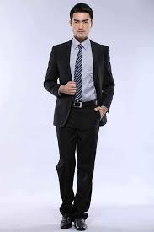
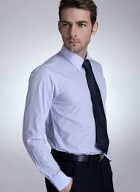
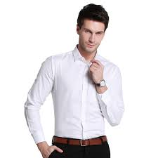
服裝儀容的準備
儀容整潔
服裝簡潔大方
穿戴合宜裝飾
自然的淡妝
Notes:
整體而言簡潔大方，女生可以套裝或襯衫褲裙，化妝部分自然淡妝無須過度眼線眼影，男生以西裝或襯衫為主，顯得正式得體，面試穿著亦須考量事業單位的產業特性斟酌適宜性。

Slide 5
面談前的心理準備
面談是互相評估的過程
面談目標是了解你
呈現真實自己的最佳版本
沒有標準答案
未錄取 不優秀
部分文字內容參考遠見雜誌2016/05/06
Notes:
各位青年學子如果是第一次找工作者，面試前有些基本的心理建設必須了解：
(一)面試是一種應徵者與事業單位雙方相互評估的過程，事業單位透過面試認識應徵者，應徵者也透過面試過程初步了解認識該工作及公司。
(二)透過面試的過程了解你這個人，你個人的學經歷條件是否合適於公司的組織文化，該工作具備的條件能力等，面試官通常都會透過洋蔥式的問題，一層一層的了解你真實的狀態。透過精確設計過的問題，了解你的經驗及人格特質，來作為是否錄用的評量標準。所以在回答問題的時候，請先確定你已完全了解問題的重點。因此，為自己客製一套能凸顯自己優勢的應答系統，是百戰不殆的唯一選擇。透過模擬練習及面試前準備題項等預備好一個最佳化自我介紹版本及應答問題對策，真實而不浮誇呈現你的狀態，盡量切合題項，適時展現自己優點，每個問題沒有任何的標準答案，以符合自身的條件去應答。最後要提醒青年朋友，即使最後事業單位通知您未獲錄取該工作，不代表您不優秀，不需要自怨自哀，要繼續投遞下一個職缺。

Slide 6
自我介紹
3分鐘左右
自信、微笑
依時序或專長，要有重點、有邏輯
找出和應徵職務所需能力的連結
要有具體事例
總結
部分文字內容參考遠見雜誌2016/05/06
Notes:
自我介紹請準備至少3分鐘左右的時間，且符合履歷表內容的版本，不時面帶微笑，依時序或專長重點式說明，切勿流水帳一一說明，從自己以往學校經驗中與該工作要求的技術能力做連結，如社團活動經驗，並適時舉例具體事證，並以動詞及數字取代形容詞去強調事實，如我在校成績名列前茅改以我在校成績連續保持前三名。
自我介紹其實正是自我推銷的大好時機，如果你這道題目回答得體，就能在短時間內建立起自信，讓面試主管留下良好的第一印象，讓對方印象深刻。面試官亦能透過自我介紹了解評估你的邏輯及組織結構能力（組織能力）、觀察你的口條及表達能力（溝通能力）等。總結時再次說明自己有哪些特點勝任這份工作，另簡略說明對於工作的抱負及期許。

Slide 7
面談時注意
Notes:
接下來進入面談注意事項共有7項，再次提醒各位青年朋友：

Slide 8
面談注意事項(1)
進入面談處前應先敲門，主動和面談者打招呼。
當聽不清楚或不懂面談者問題時，請客氣的詢問其意思，切勿文不對題的回答。
以個人作品、證照及相關資料，以作為自己能力與經驗的補充說明。
Notes:
(一) 進入面談處前應先敲門，主動和面談者打招呼。這項是基本禮節，並適時帶出微笑，以緩解面談前的緊張。
(二)當聽不清楚或不懂面談者問題時，請客氣的詢問其意思，切勿文不對題的回答。如一時無法及時回覆的問題，可以回答：「我把問題記錄下來，重新查詢資料」，或建議可以直截了當地坦承不足，不說大話，並同時自信的向企業強調自己有把握的其他相關專業優勢！
(三) 以個人作品、證照及相關資料，以作為自己能力與經驗的補充說明。這點是針對前面所提的舉例具體事證做補充，面談時拿出自己的作品或相關技術能力的證照及書面資料展示給面試官，可讓面試官有更深刻具體的印象。

Slide 9
面談注意事項(2)
注意應對的禮貌、勿打斷面談者說話。
肢體語言勿過多、注意坐姿。
勿批評師長、長官、學校或公司。
面試後立即表達感謝之意。
Notes:
(四) 注意應對的禮貌、勿打斷面談者說話。這點非常重要，面談的過程有時候工作的直屬主管也在場，良好的傾聽不只是對說話者尊重與禮貌，也有助於問題終結時大腦統整問題，不會掛一漏萬，做整體性的回應與應對，回答時宜不疾不徐，顯示個人性格穩定與沉穩，很具加分效果。
(五) 肢體語言勿過多、注意坐姿。這點跟上一點雷同，除了是基本的禮貌外，另展現給面試官個人個性穩定沉穩，面對突如其來的問題或工作情況，可以不疾不徐地處理業務。
(六) 勿批評師長、長官、學校或公司。如面試過程批評師長、長官、學校或公司等，可能表示你容易挑剔老闆/ 主管，則說明缺乏工作上的適應性，配合度相對也較弱。
(七) 面試後立即表達感謝之意。只要展現良好的態度，讓面試主管對你留下深刻印象，未來或有機會再次被邀請面試。

Slide 10
視訊面談注意事項(1)
視訊前提早檢查設備及最適音量、畫面距離、高度
檢查周遭環境整齊乾淨、排除聲音干擾(手機、電腦通知請改為震動、靜音或關機)
燈光照明是否充足
儀容穿著仍須講究得體
部分文字內參考104職場力2021/05/13專欄
Notes:
若公司採取電話或視訊面試方式，需要注意的事項，包括：
(一) 視訊前提早檢查設備及最適音量、畫面距離、高度
進行視訊前需與應徵企業確認該企業使用的視訊軟體工具，安裝完成並確認更新軟體至最新版本，建議手機跟電腦都要下載安裝，以備不時之需。面試先與親朋好友進行連線狀態測試，並做實際操作演練，如有作品集要進行分享時，也先熟悉操作軟體的螢幕共享功能，實際視訊才時可以完美無誤地呈現。另要確認耳麥功能是否完善，良好的收音品質有助於視訊面試的事半功倍。並調整視訊最適音量、鏡頭畫面距離與高度等。
(二) 檢查周遭環境整齊乾淨、排除聲音干擾(手機、電腦通知請改為震動、靜音或關機)
過去到企業進行面試時，是由企業準備會議室等面試空間。若以視訊面試，就是自己準備空間。因此要找一個乾淨明亮、安靜不受打擾，以及網路順暢的地方進行。視訊面試時除周遭環境需注意外，要適時關閉手機與電腦的其他應用程式通知，尤其現在手機上的社群訊息及通知很多，容易受到訊息推播干擾影響。因此求職者在進行視訊面談時，建議盡量關閉其他不相關的軟體，專心於視訊面談。
(三)燈光照明是否充足
確認環境光線是否充足，放一盞燈在電腦後方以照亮你的臉，並且避免任何陰影照在臉上，如能讓光線均勻打在臉，避免你的臉部背光，面試官也能更輕鬆掌握你的表情語言。
(四) 儀容穿著仍須講究得體
視訊面試跟實體面試的目的相同，企業及面試官透過與求職者的談話，來了解求職者是否能勝任此份工作以及是否符合企業的價值觀等等。因此準備視訊面談時，不宜心態上較為輕鬆，反而更需以謹慎態度進行。因此，服裝建議仍依照正式面試時的穿著為宜。

Slide 11
視訊面談注意事項(2)
眼光正視鏡頭，而非螢幕
注意適時以肢體語言強化互動
突發狀況，沉著處理
部分文字內參考104職場力2021/05/13專欄
Notes:
(五) 眼光正視鏡頭，而非螢幕
視訊面試時，維持良好的眼神接觸亦非常重要的，眼神應該要自然的鎖定面試官的臉，因此設置鏡頭時要注意眼神的位置，眼神請盡可能看向鏡頭，讓面試官能夠看著你講話。要避免看著螢幕中的自己或小抄。
(六)注意適時以肢體語言強化互動
面試官在面試時會特別觀察求職者的微表情，因此改成視訊面試時，亦不能輕忽。進行視訊面談時，要注意眼神、姿勢、表情及適時以肢體語言強化互動，在鏡頭下保持全程專注。
(七) 突發狀況，沉著處理
視訊面試時，可能會遇到一些突發狀況，像在家突然有人來按門鈴等等，若真的發生，可能會讓面試官留下不好的印象。因此最好選擇安靜的密閉空間，且事先排除所有的突發狀況。若真的無法排除，建議在面試的一開始，先向面試官預告。事先預告會讓面試官心裡有準備，不會因為面試中斷而感到突兀。

Slide 12
面談常見問題
請簡單自我介紹
為何想應徵本公司及此職缺
為何適合此職缺
你的同學或朋友會給你什麼樣的評語(優缺點)
未來中長期的職涯規劃(3至5年)
過往在學校或工作有何經驗讓你印象深刻(失 敗/成功/困難)
部分文字內參考遠見雜誌2016/05/06及104職場力2021/06/10專欄
Notes:
面試常見的問題包含了自我介紹、為何想應徵本公司及此職缺、為何適合此職缺、你的同學或朋友會給你什麼樣的評語(優缺點)、未來中長期的職涯規劃(3至5年)、過往在學校或工作有何經驗讓你印象深刻(失敗/成功/困難)等6項。針對優缺點及生涯規劃這兩題，再特別說明：
(一)優缺點題項，這題面試官可以輕易地看出求職者的自信程度與能耐。自己一定要能夠瞭解自己最大的優勢與不足，並且事先想好應對的答案，才不會因為一時緊張而亂了陣腳。說「我也不知道」，容易顯得自信匱乏。而回答優點卻只說「我沒有缺點」的人，則會讓人難以信服，反而因此覺得求職者應答輕浮草率、過度樂觀，或不懂得自我反省、難以有所成長。所以，「自信說明優點，婉轉而誠實地道出不足之處，並且告訴企業你已經透過哪些實際努力的積極作為彌補自身缺點」，才是比較好的回答方式。
(二)生涯規劃題項。面試官問這個題目的目的有三項，是為了解你會為公司服務的時間長短、看你是否有心積極為公司創造價值、衡量是否為可培養之人才。應對的建議以清楚地強調你對工作的態度及對企業的信心，對於更多責任的承擔及管理角色都給正面回應、或是表明自己的目標與公司目標是完全一致的。

Slide 13
職場倫理
Notes:
職場倫理指的是在職場中人與人、人與事間應遵守的共同規範，每個企業組織可能有不同企業文化與倫理規範，但以下是共通基本的職場倫理，關乎你呈現怎樣的工作態度。

Slide 14
職場倫理與工作態度
紀律
上下班時間、請假、服裝、工作規章等，適時適宜，遵守約束提醒自己
尊重
虛心學習、尊重主管的職位職權、尊重同事的資歷與經驗、尊重他人的形象名譽與個人差異
積極
責任
處理日常份內工作、避免找藉口迴避問題或將責任推卸給他人
積極主動處理事務、尋求解決方法
展現自己對工作的積極態度
勇敢面對問題、承擔自己應有的責任，尋求方法解決
Notes:
(一) 紀律。上下班時間、請假、服裝、工作規章等，適時適宜，遵守約束提醒自己。
(二) 尊重。虛心學習、尊重主管的職位職權、尊重同事的資歷與經驗、尊重他人的形象名譽與個人差異。
(三) 責任。處理日常份內工作、避免找藉口迴避問題或將責任推卸給他人，勇敢面對問題、承擔自己應有的責任，尋求方法解決。
(四) 積極。積極主動處理事務、尋求解決方法，展現自己對工作的積極態度
總結，這裡勉勵青年朋友，「態度」的「態」是一個「能」字加上一個「心」字，有能力也有心，無法有萬全的能力但有心要把事情做好也是一種積極的態度，同事跟主管也會看在眼裡。

Slide 15
職業介紹

Slide 16
打破想像，看看別人做什麼
台灣就業通- 工作百科https://occupation.taiwanjobs.gov.tw/
台灣就業通-youtube https://www.youtube.com/channel/UC4bc0TMsOEHjAJxUpPZ01Ow/playlists
Notes:
今天要介紹勞動部勞動力發展署求才求職網站台灣就業通的工作百科及影音專區兩項資源，希望青年朋友能夠多加利用。

Slide 17
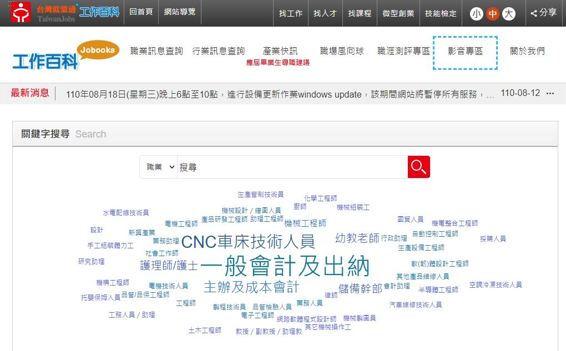
工作百科
Notes:
台灣就業通-工作百科，Jobooks工作百科網站，完整收錄了19大行業與516種職業介紹，包含薪資趨勢、工作內容、學歷及科系要求、職務空缺數、職務相關的技能檢定證照等資訊。

Slide 18
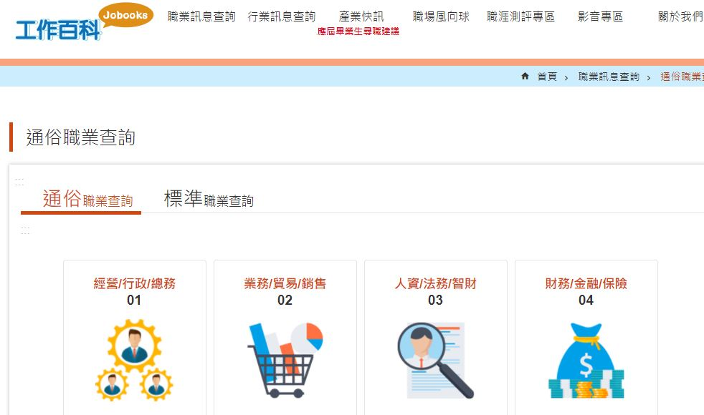
職業訊息查詢
Notes:
其中可以利用職業訊息查詢、行業訊息等查詢功能了解各項職業與工作。

Slide 19
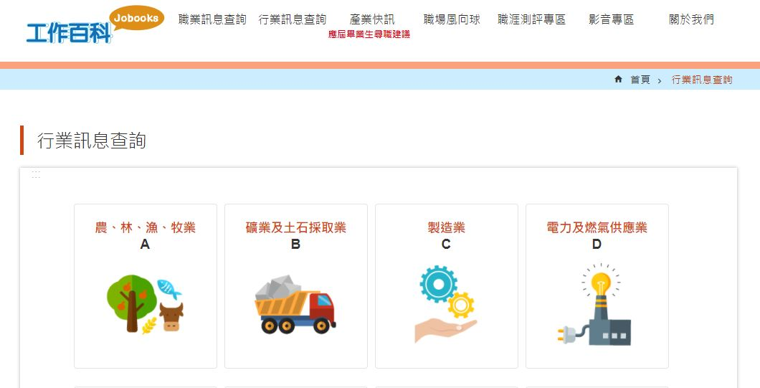
行業訊息查詢

Slide 20
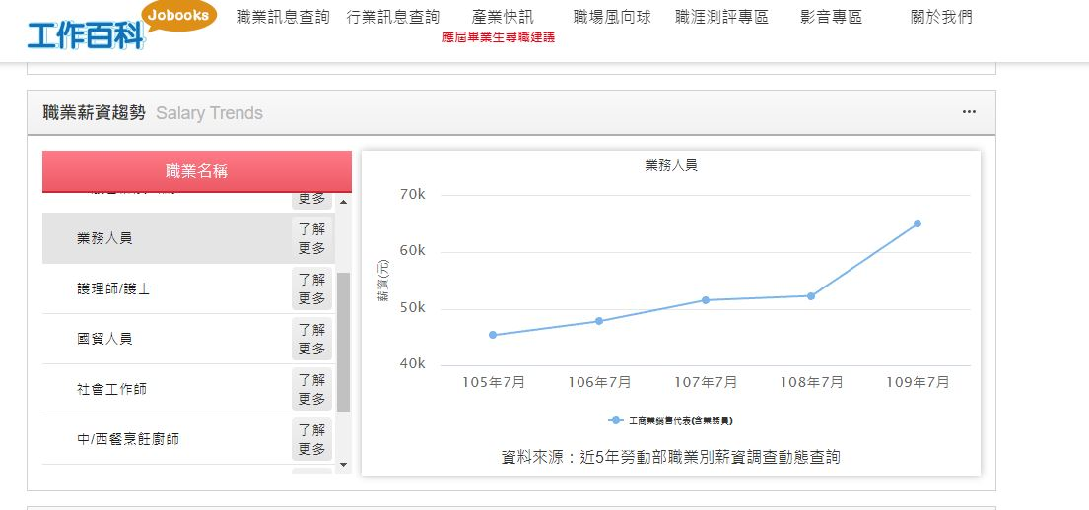
職業薪資趨勢

Slide 21
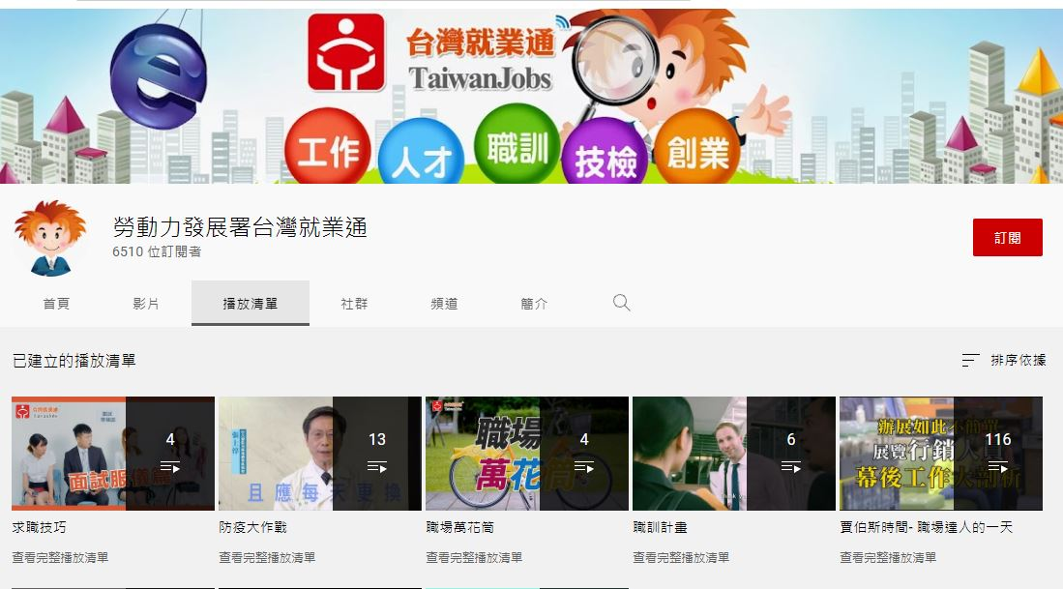
台灣就業通影音專區
Notes:
台灣就業通-影音專區，台灣就業通-影音專區中「賈伯斯時間-職業達人的一天」單元，特別針對各行各業各項工作的從業人員進行訪談、工作內容拍攝6-10分鐘的Vlog，影片生動活潑，引人入勝，很適合青年朋友快速了解各項工作。

Slide 22
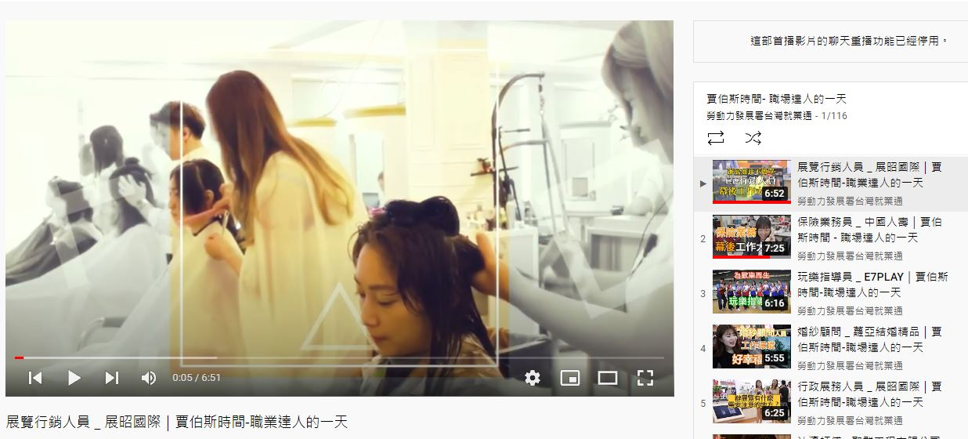
賈伯斯時間-職場達人的一天
Notes:
快拿起你的手機於youtube上鍵入關鍵字搜尋「台灣就業通-賈伯斯時間」吧！

Slide 23
簡報結束
敬請指教
Notes:
課堂結束，謝謝各位青年朋友的聆聽。

